Slide 1
Staropaleozoický zvrásněný pokryv neoproterozoického fundamentu TBO

Slide 2
Palezoický zvrásněný pokryv TBO (Barrandienské paleozoikum)
Dva cykly: kambrium
Ordovik až stř. devon
Leží diskordantě na kadomsky zvrásněném a erodovaném podloží – má charakter sedimentace na pasivním kont. Okraji, za současné extenze, která probíhala během riftingu ATA k Laurussii

Slide 3
Diskordance mezi sp. kambriem a neoproterozoikem
Mezi ordovikem a kambriem, proto kambrium samostatný transtenzní cyklus se vznikem příkopovitých pánví
Struktury paleozoika se odchylují od struktur proterozoika o cca 15° - mají směry sv. – jz.
Hlavní deformace proběhla na rozdíl od moldanubika od ostatních jednotek již v průběhu devonu, ale pokračuje v blízkosti hranice s moldanubikem až do sp. karbonu
Staropaleozoické sledy nemetamorfovány, fosiliferní ( v Barrandienu, v Železných horách slabá metamorfóza)
Svrchnokamrický subaerický vulkanismus
Ordovicko-devonský bazický subaerický magmatismus vnitrodeskového typu
Variský magmatismus jen poměrně starý, nejstarší granity přeměněny ještě na ortoruly (starosedelské, mirotické) tj. def. Začínají již na konci stř. devonu)
Intruze SCP – 355-335,

Slide 4
Charakteristické rysy vulkanismu bar. paleozoika
Bazický a kyselý magmatismus při okrajích jednotky (523-512)
Překrývá se sv. kambrickým vulkanismem
CA sv. kambrický subaerický vulkanismus přechází až do ordoviku
Během ordoviku změna na intradeskový bazický vulkanismus submarinní

Slide 5
Výskyty paleozoika na kadomském basementu v TBO
Pražská pánev – Barrandien s.s. (barrandienské paleozoikum
Ostrovní zóna
Železnohorské paleozoikum
Rožmitálská kra
Podloží křídy (z vrtů, xenolitů v terc. Vulkanitech – až k Hradci Králové
Zde transgrese sv. devonu na ordovik nebo silur (netypické pro Barrandien).

Slide 6
Geologická mapa jz. části tepelsko-barrandienské oblasti

Slide 7
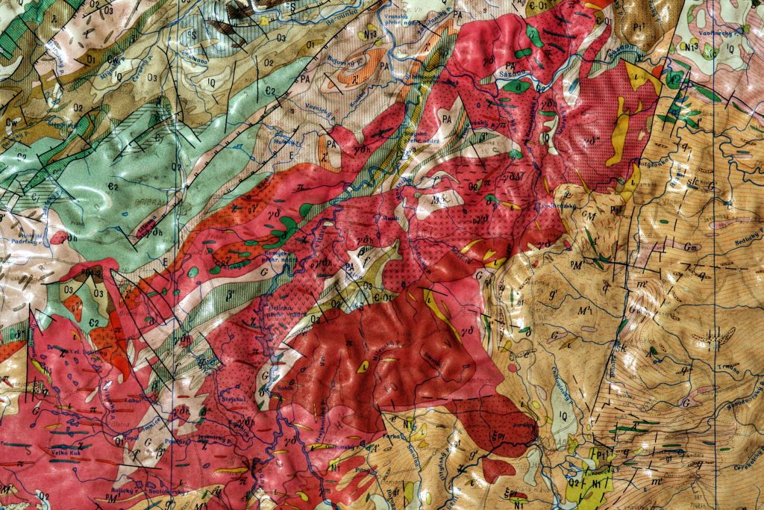
Relikty neoproterozoických a paleozoických sedimentů a vulkanitů v OZ a jílovském pásmu

Slide 8
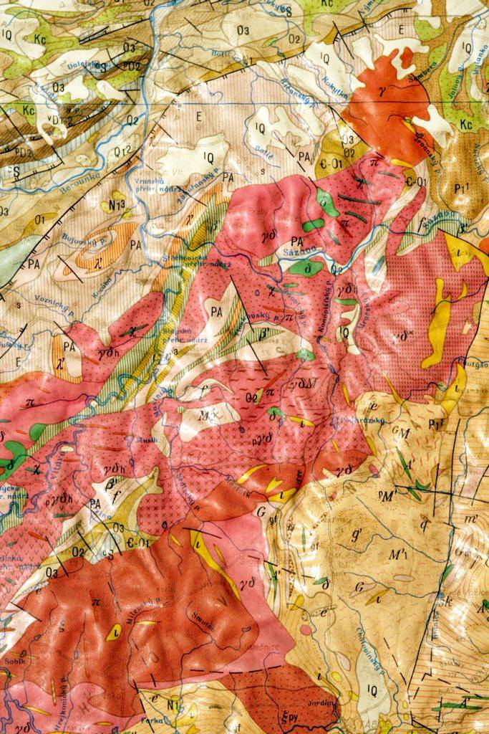
Jíl.pásmo a OZ

Slide 9
Barrandienské paleozoikum

Slide 10
Geologická mapa
pražské pánve

Slide 11
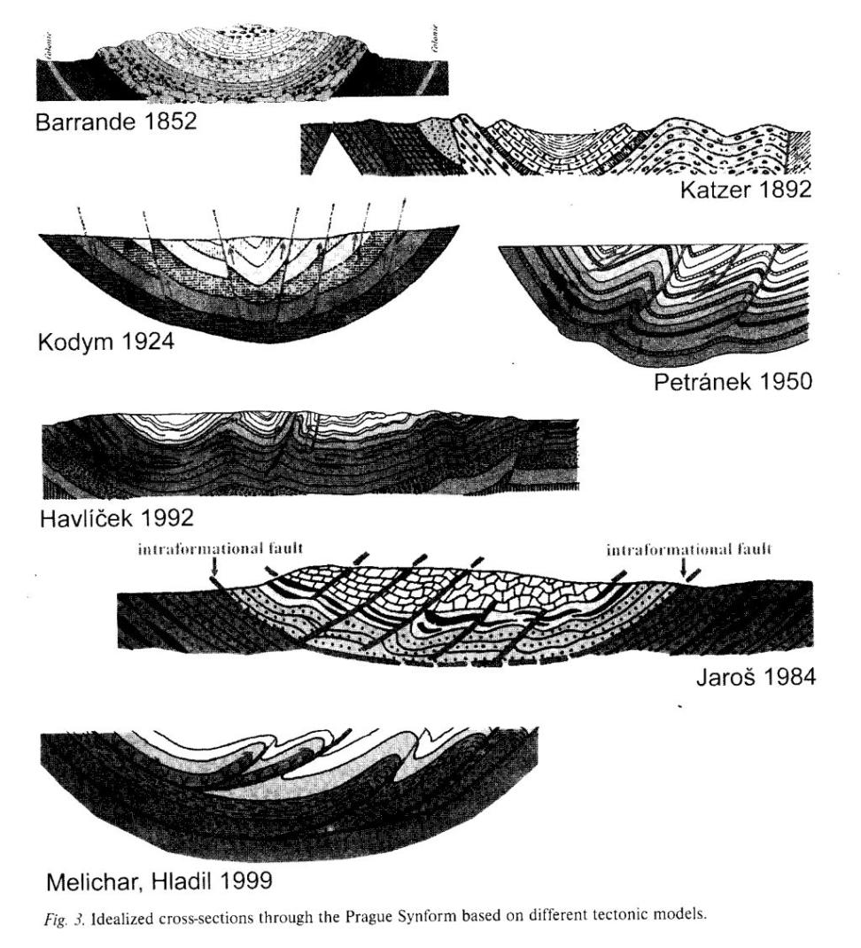
Modely interpretace stavby
Barrandienského synklinoria
(Pražské pánve)
(Melichar, Hladil)

Slide 12
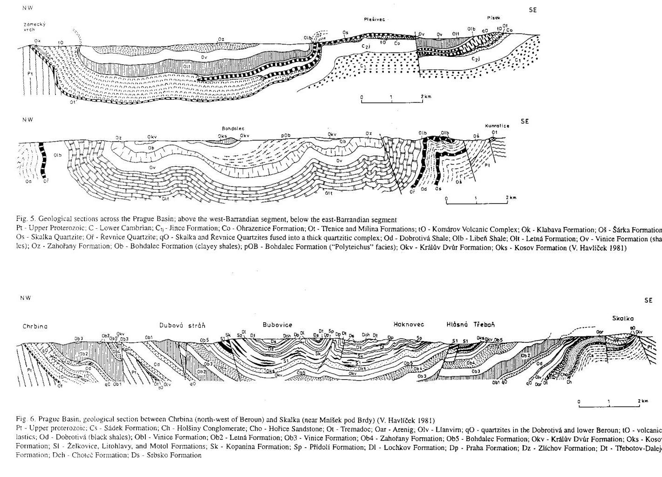
Stavba barrandienského paleozoika (názory na vznik zlomů a příkrovovou stavbu)

Slide 13
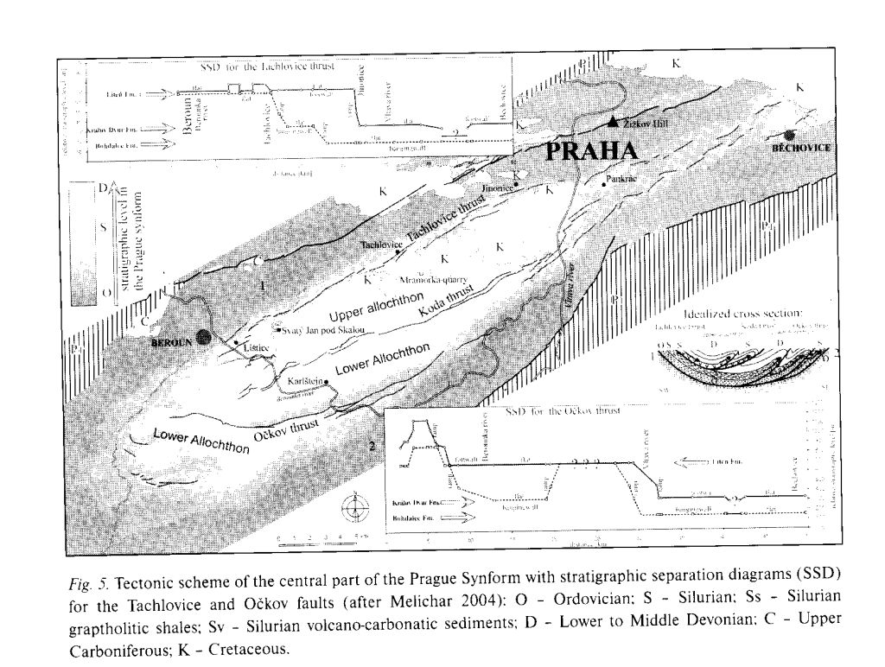
Interpretace stavby barrandienského sysnklinoria (Melichar, Hladil)

Slide 14
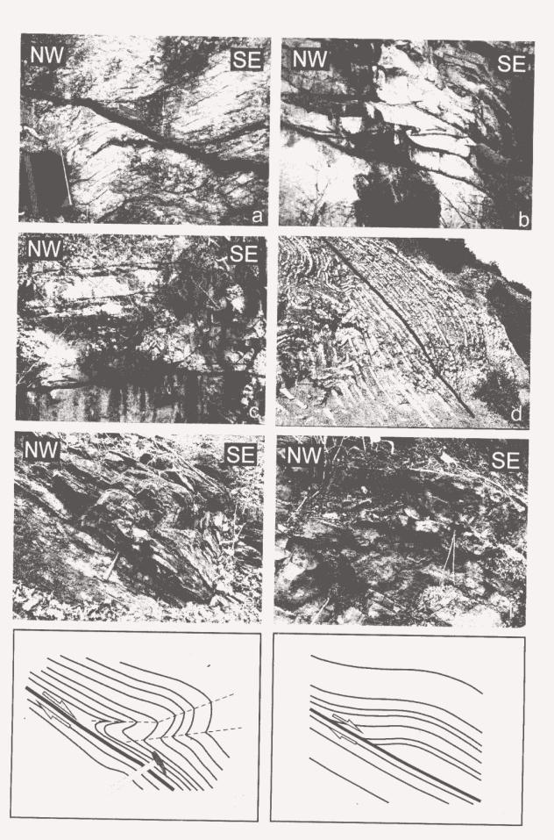
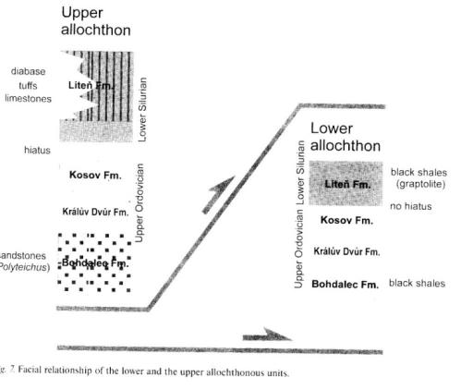
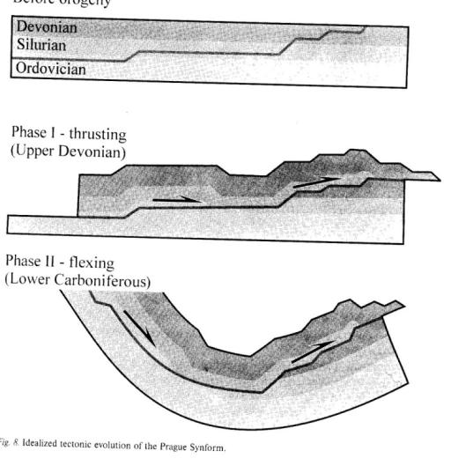
Vznik příkrovové stavby – model, struktury dokládající existenci mezivrstevních zlomů

Slide 15
Strukturní mapa pražské pánve (Vacek, Žák 2017)
Strukturní mapa pražské pánve

Slide 17
Geologické řezy Barrandienem (pražskou pánví)

Slide 18
Schematický tentativní geotektonický vývoj pražské pánve

Slide 19
Kambrium
Samostatný sedimentační cyklus,
Sedimentace v poměrně úzkých příkopech s velkou mocností sedimentů
Geotektonicky podmíněna přechodem od aktivního okraje k sedimentaci na pasivním kontintálním okraji (doznívá šikmá kolize typu Baja Kalifornia).
Výskyt: Jinecké kambrium, skryjsko-týřovické kambrium, ostrovní zóny (netvořicko-neveklovský a zbořenokostelecký ostrov), rožmitálská kra a Železné hory
Spodní kambrium – klastický vývoj kontinentální, slepence pískovce – aluviální, říční sedimenty, vložky břidlic s faunou (pasecké břidlice)
Stř. kambrium mořské – jinecké souvrství (zastoupeno v Brdech i skryjsko-týřovické oblasti,
Stř. kambrium i v Železných horách – senické vrstvy, (na křivoklátsku chybí sp. Kambrium
Sv. kambrium vulkanity, na Rokycansku i sedimenty – pavlovské s.

Slide 20
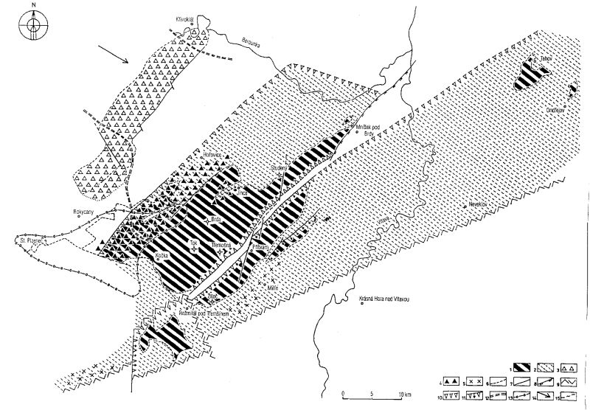
Kambrium brdské (příbramsko-jinecké)

Slide 21
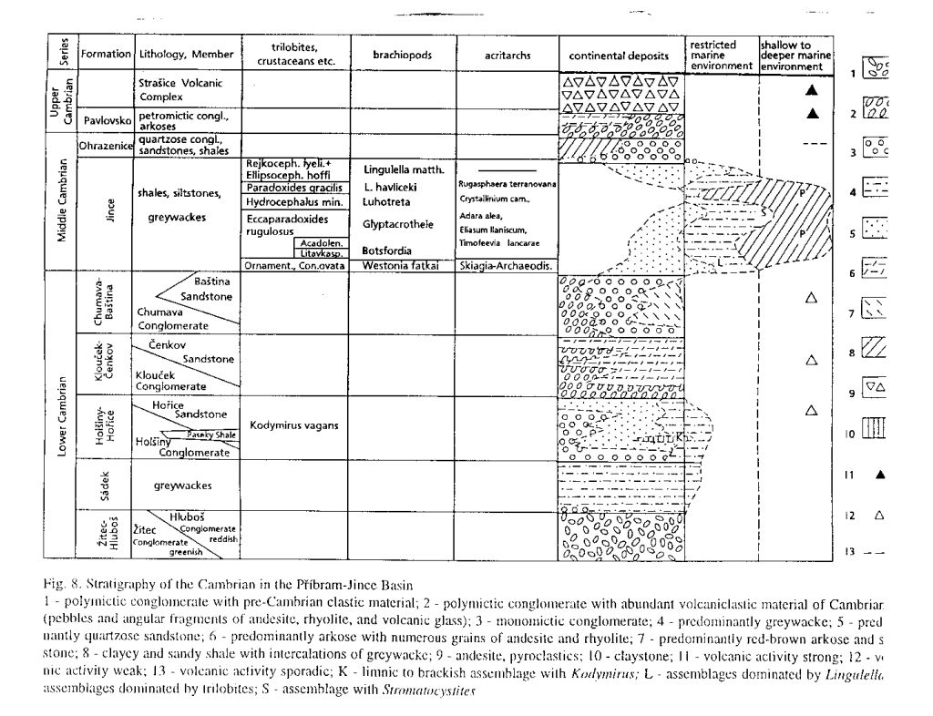
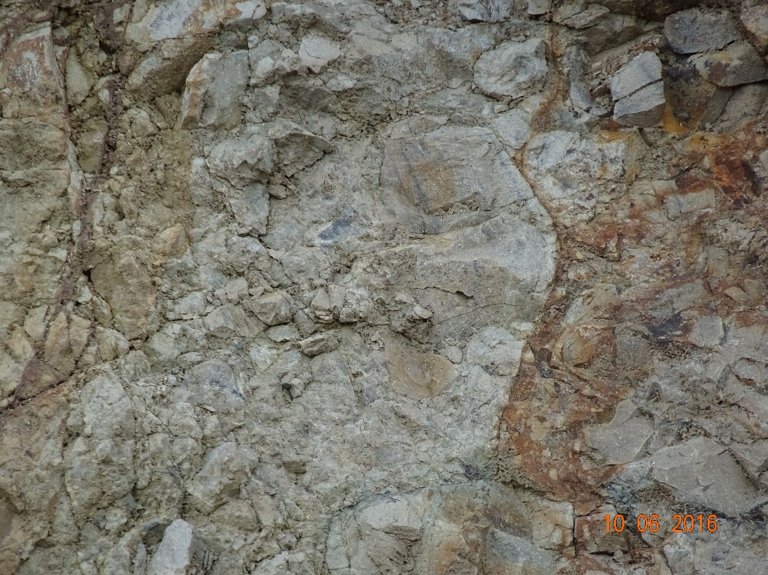
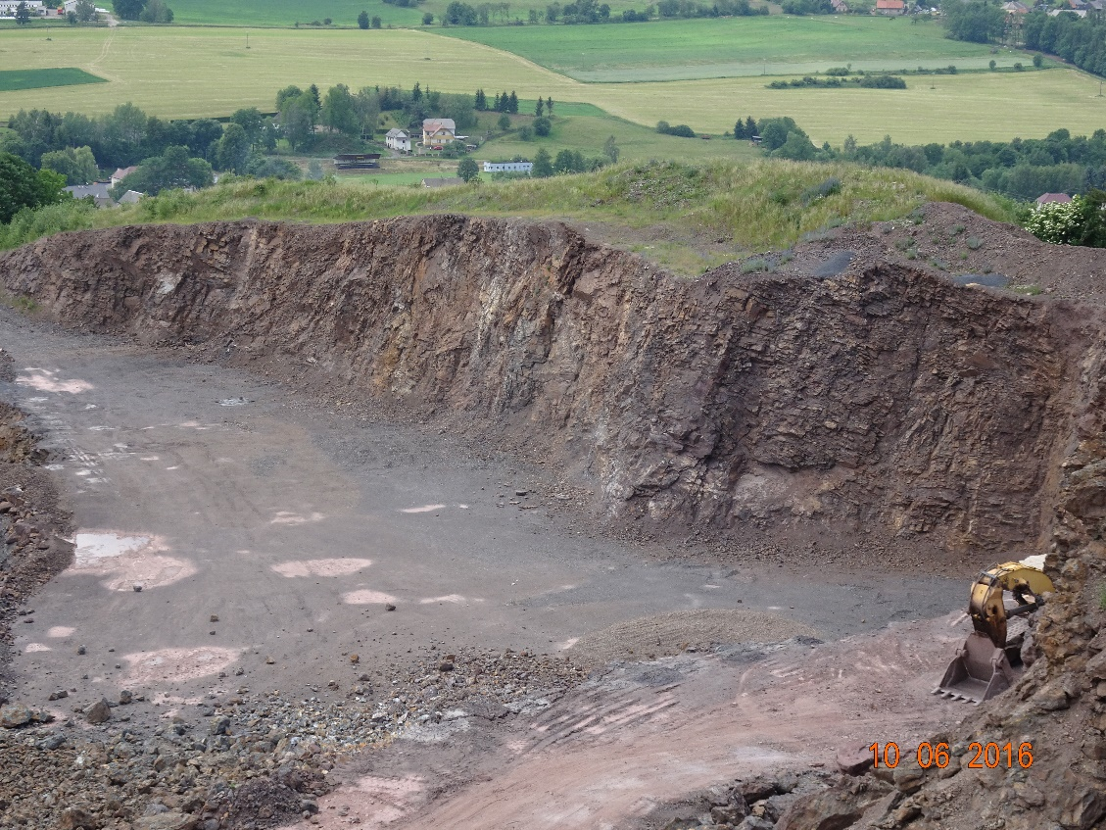
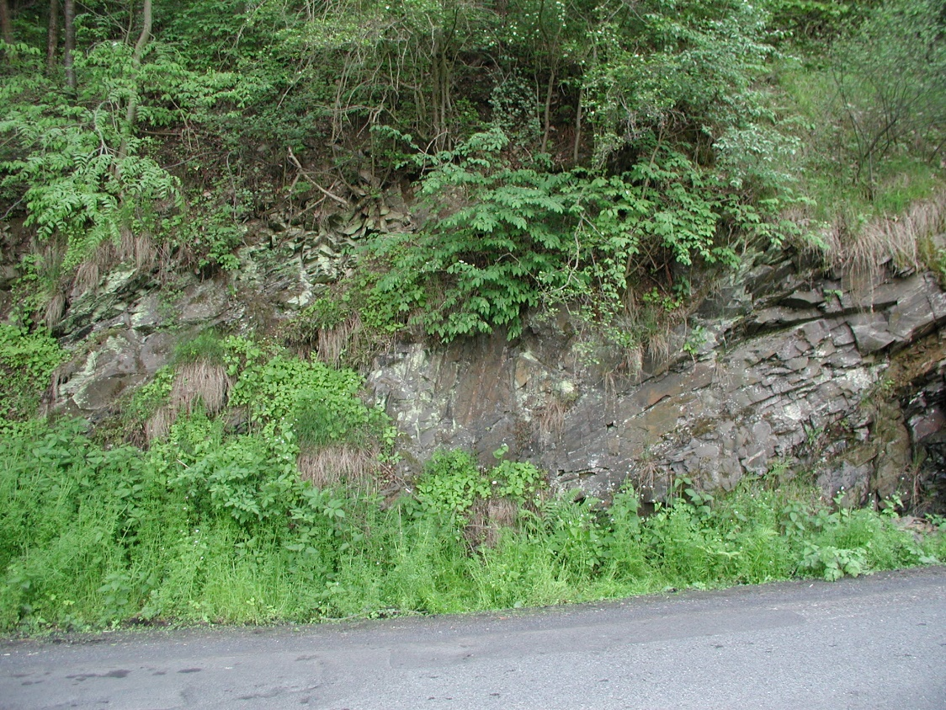
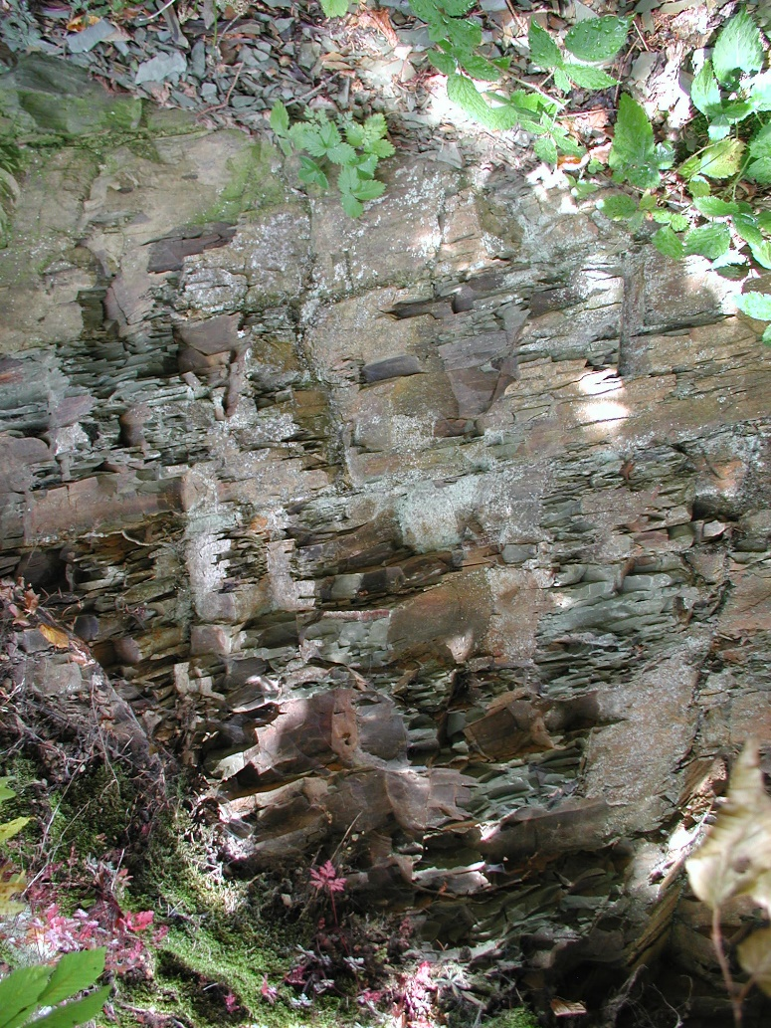
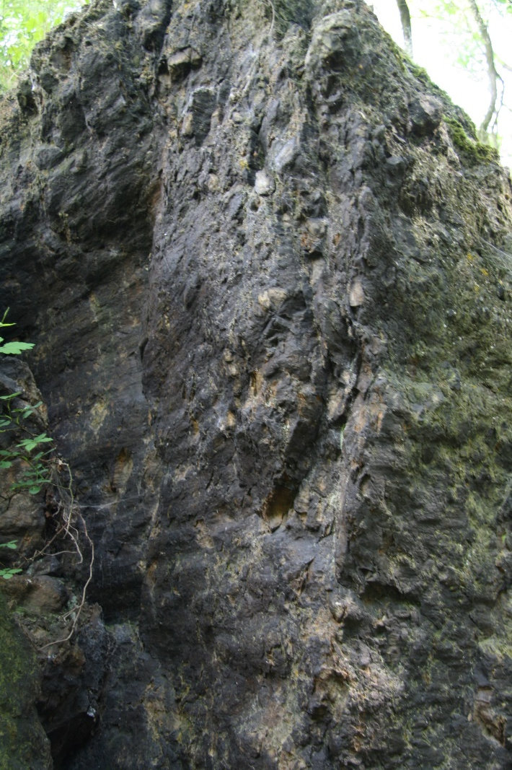

Slide 22
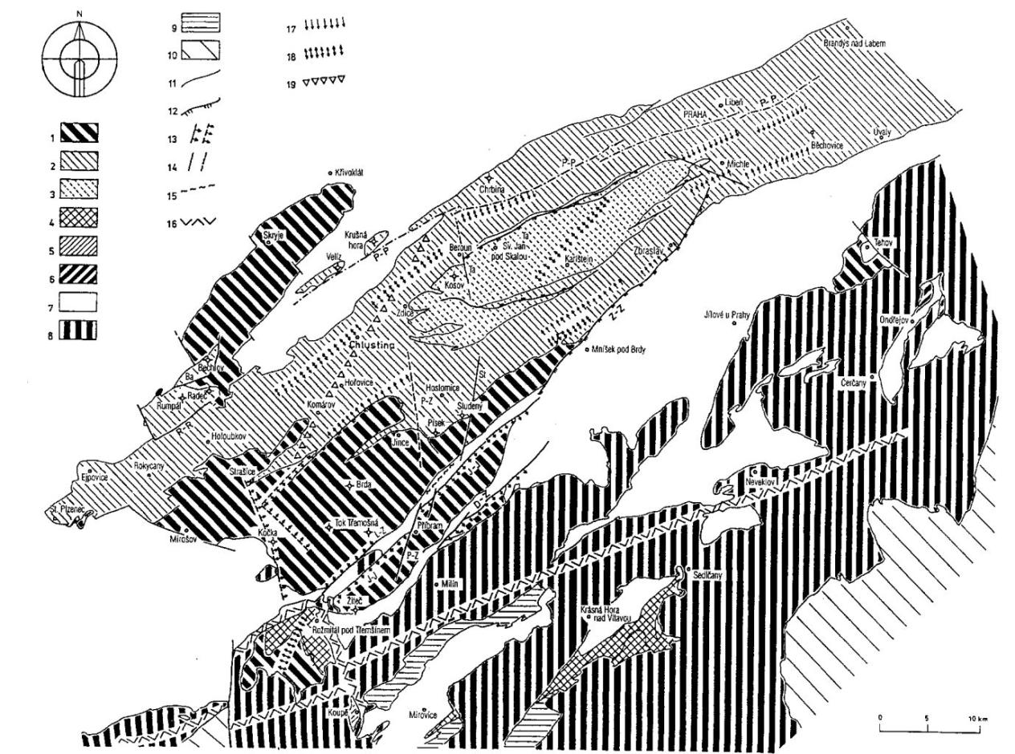
Kambrium sed. prostrory

Slide 23
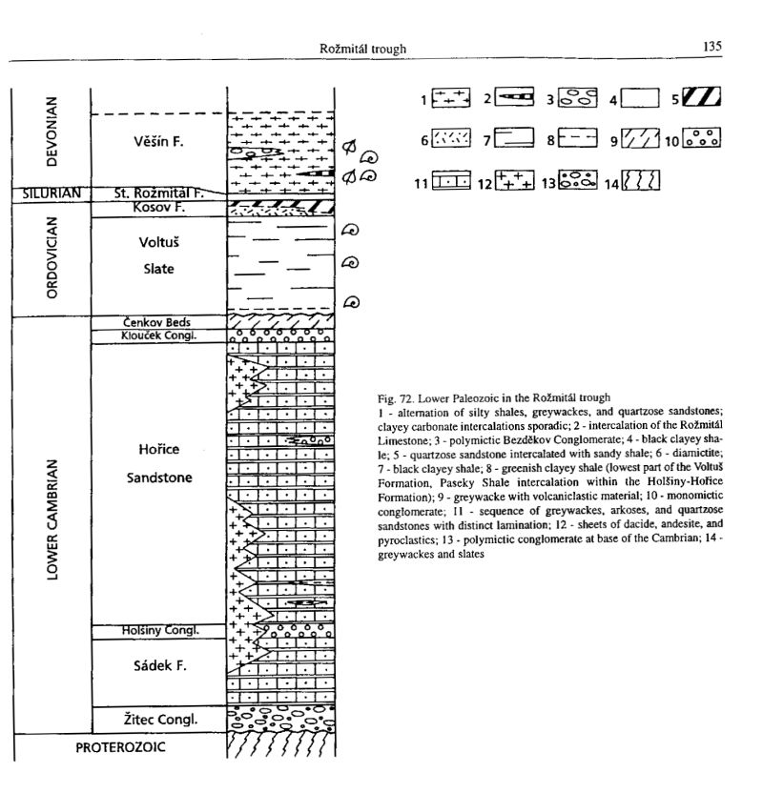
Paleozoikum rožmitálské kry

Slide 24
Ordovik
Největší mocnost (až 2,5 km)
Největší plošné rozšíření,
Siliciklastická sedimentace
(břidlice, pískovce, křemence, při bázi slepence)
Vložky oolitických žel. rud.
Sv. ordovik – diamiktity,

Slide 25
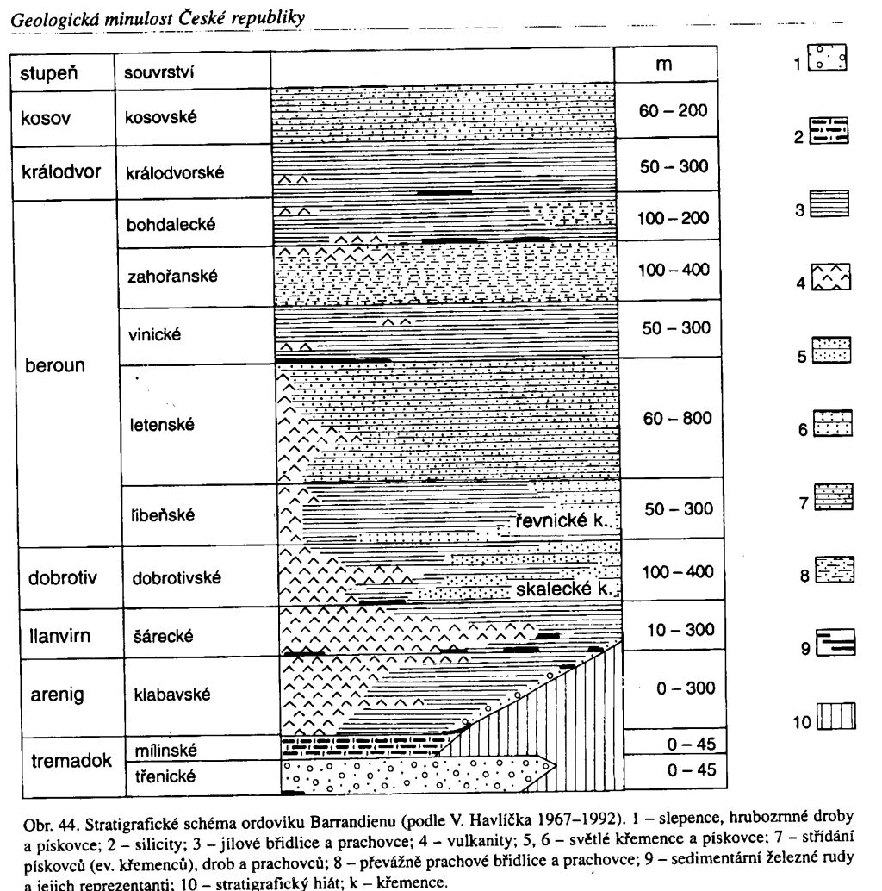
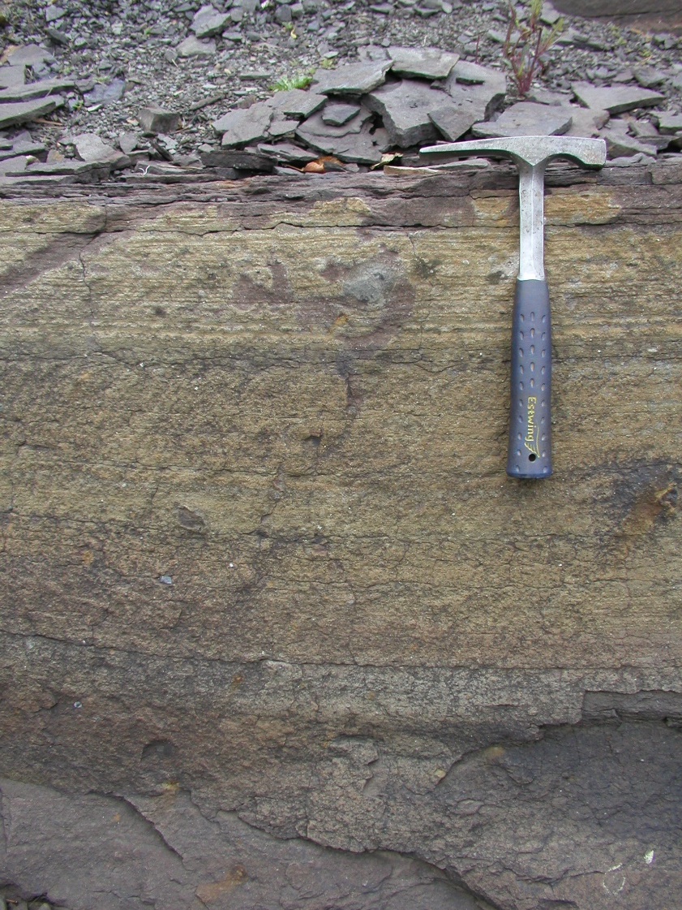
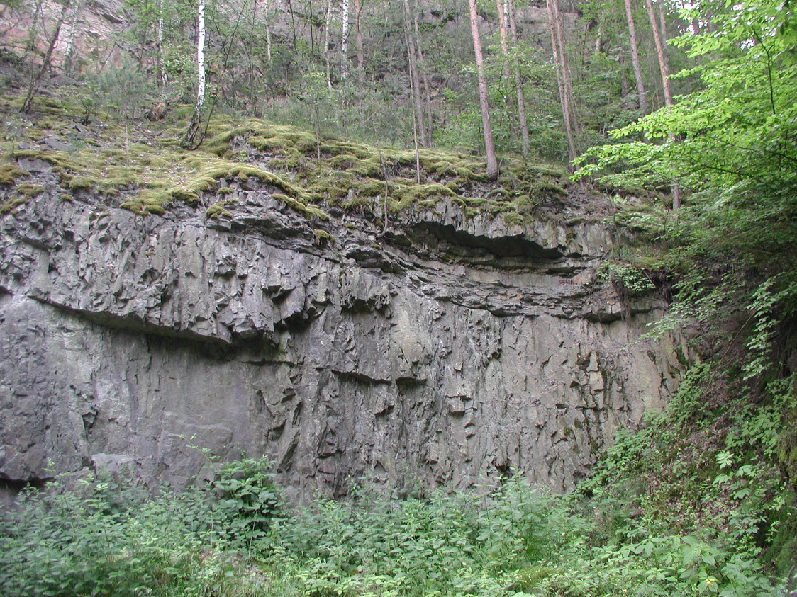
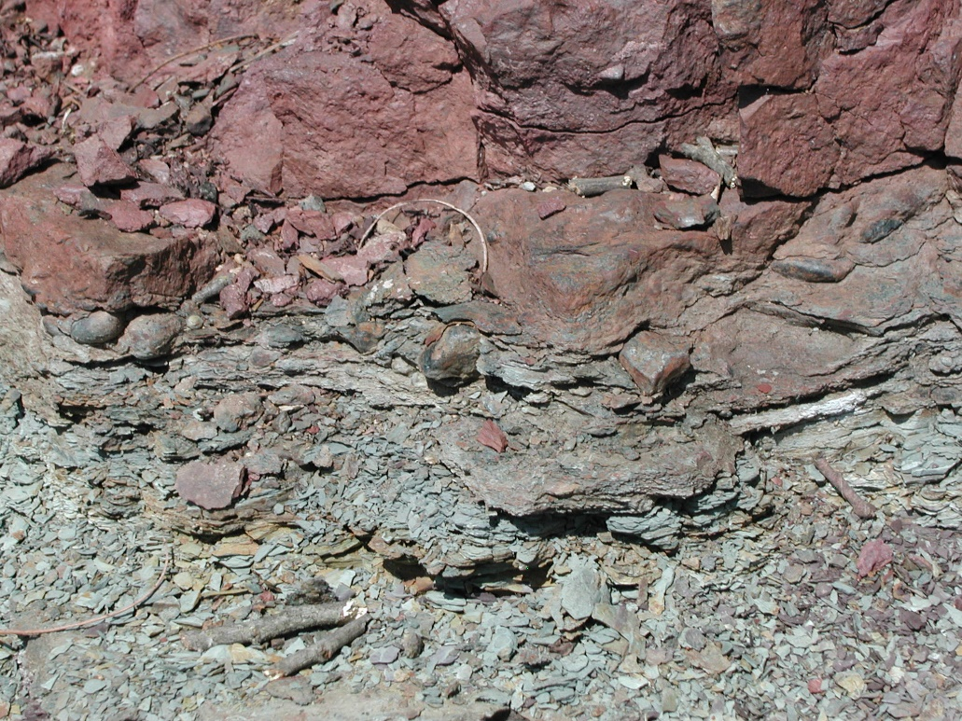
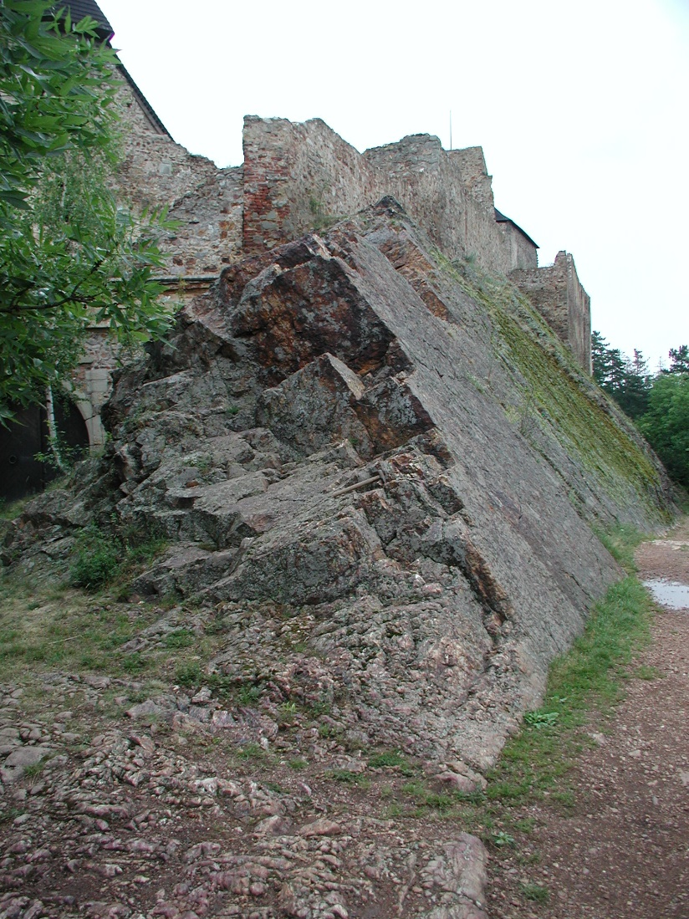
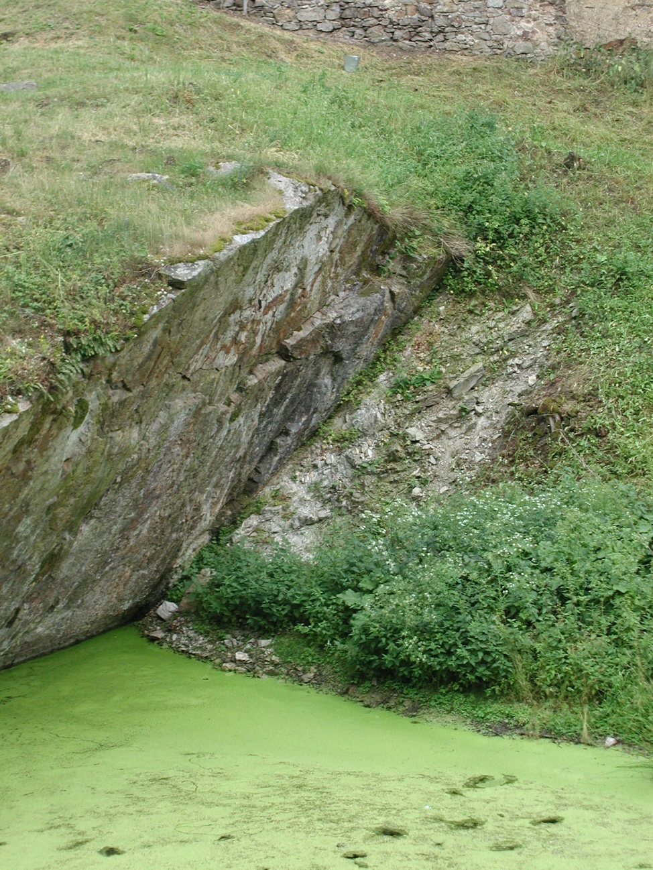
Ordovik- litostratigrafie

Slide 26
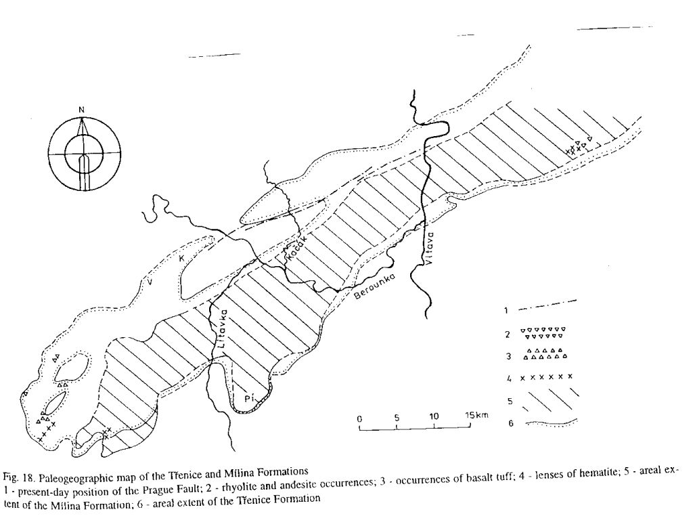
Paleogeografie – třenické a míliňské s.

Slide 27
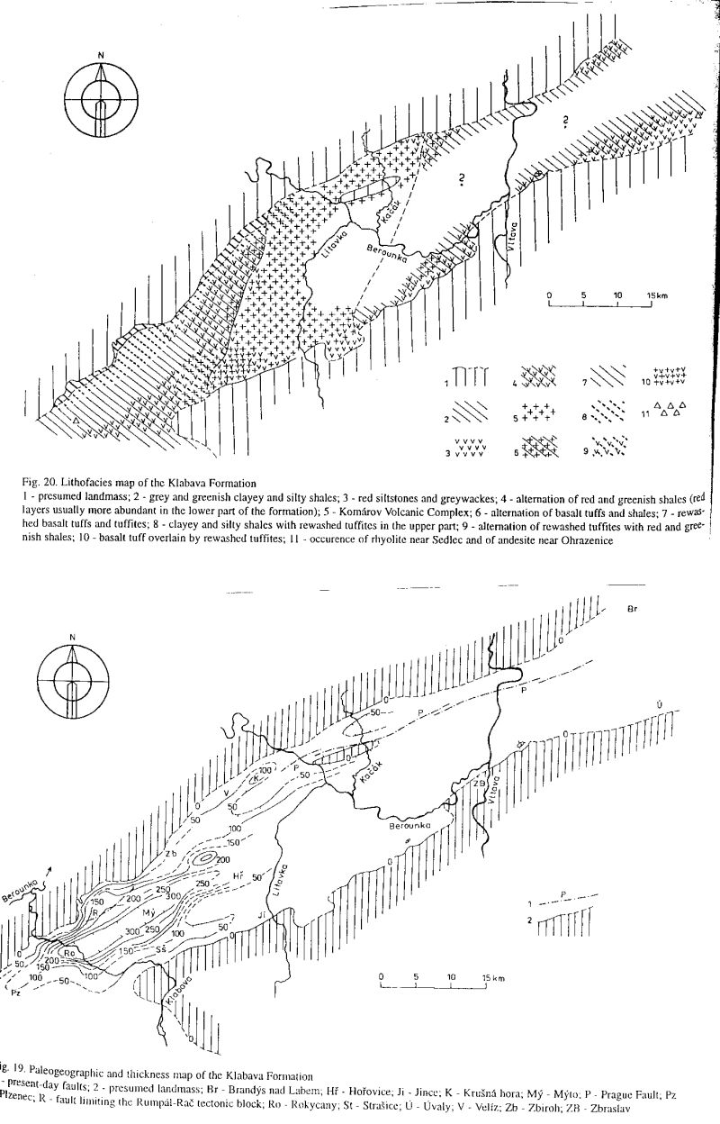
Klabavské souvrství

Slide 28
Mocnosti klabavského souvrství

Slide 29
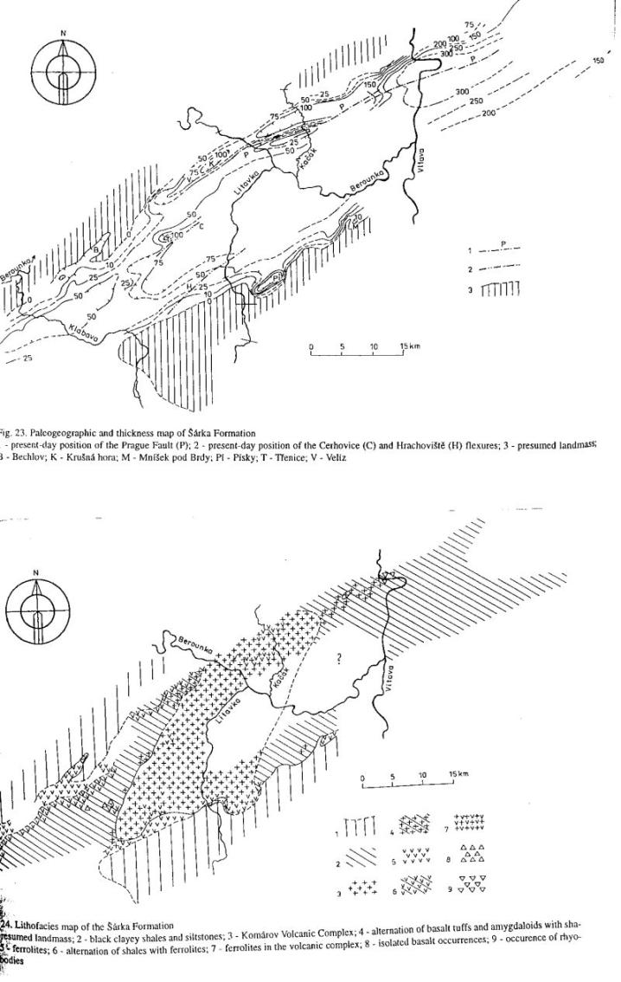
Šárecké souvrství – paleogeografie, mocnosti

Slide 30
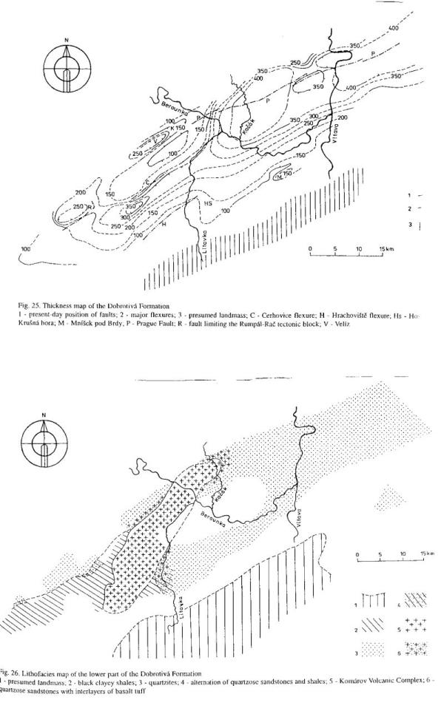
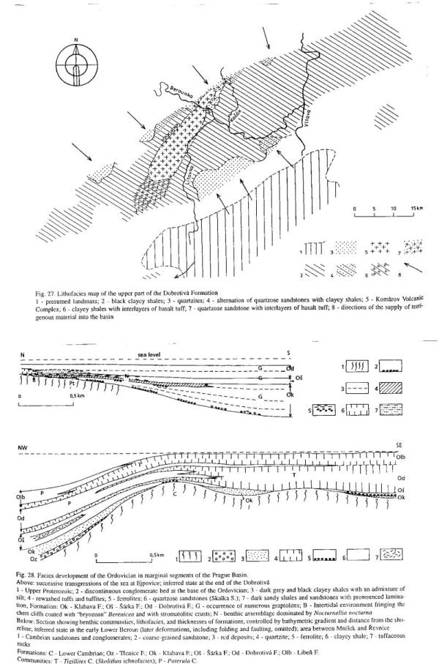
Paleogegeografie dobrotivského souvrství

Slide 31
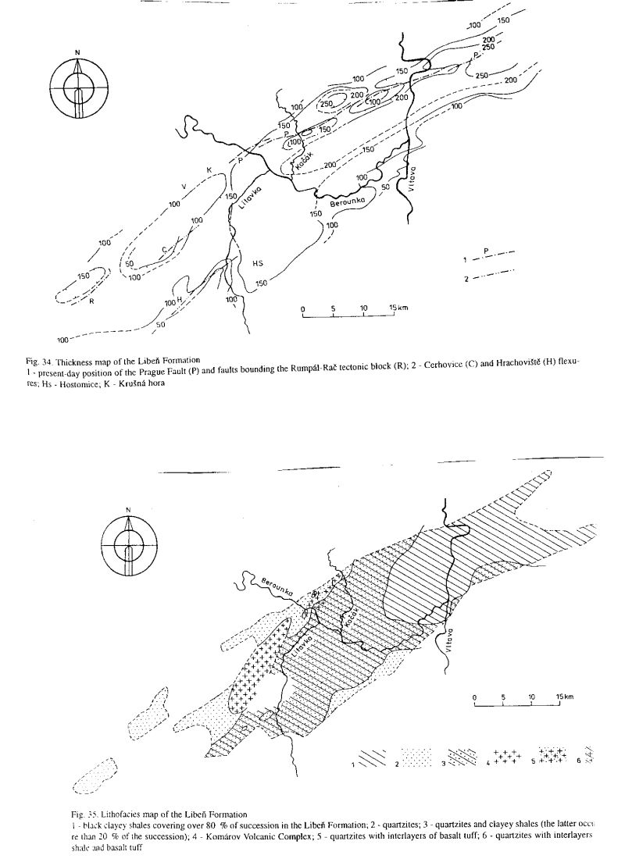
Libeňské souvrství

Slide 32
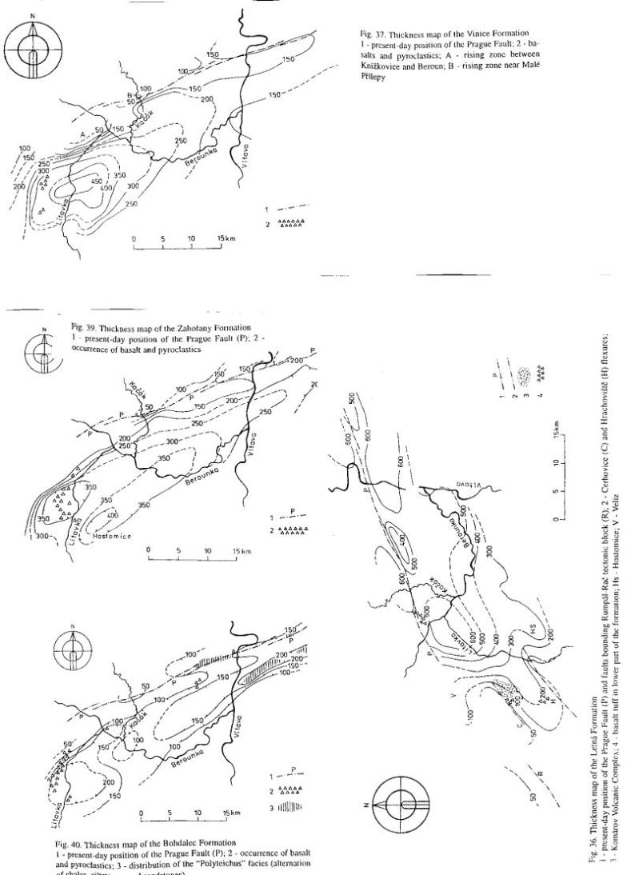
Svrchnoordovická souvrství - mocnosti

Slide 33
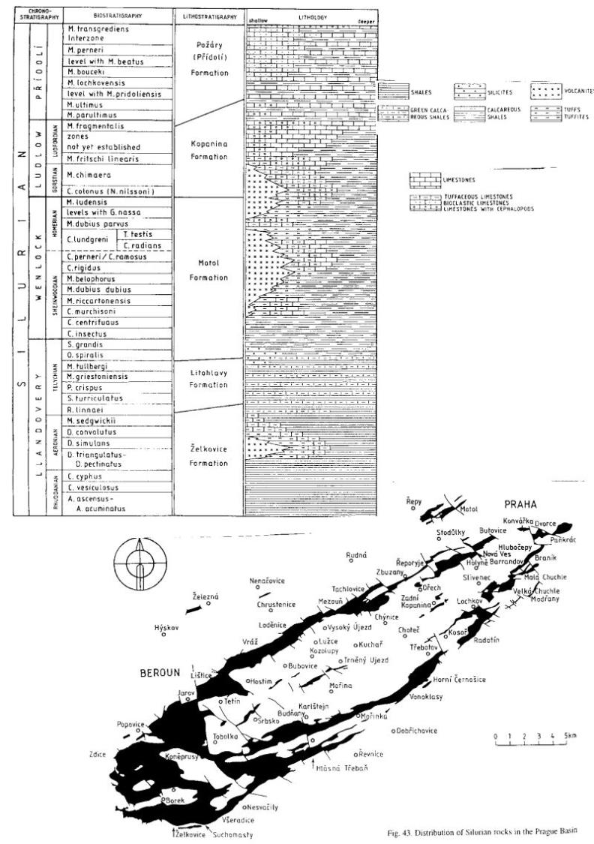
Silur - litostratigrafie
Charakteristika siluru:
Prohloubení pánve (předbřežní facie pelagických grapt. břidlic)- transgrese po sv. ordovickém zalednění
Bazický až ultrabaz. Submarinní vulkanismus (sopky místy dosahovaly až mořské hladiny)
(pikrobazalty, pikrity)
Sv. silur- přechod z klastické do karb. Sedimentace
Malé mocnosti, s výjimkou kolem synsed. zlomů
Konkordantní sled jak do podloží tak i do nadloží

Slide 34
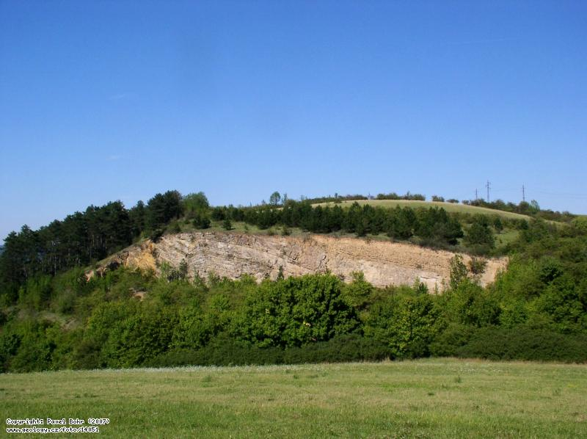
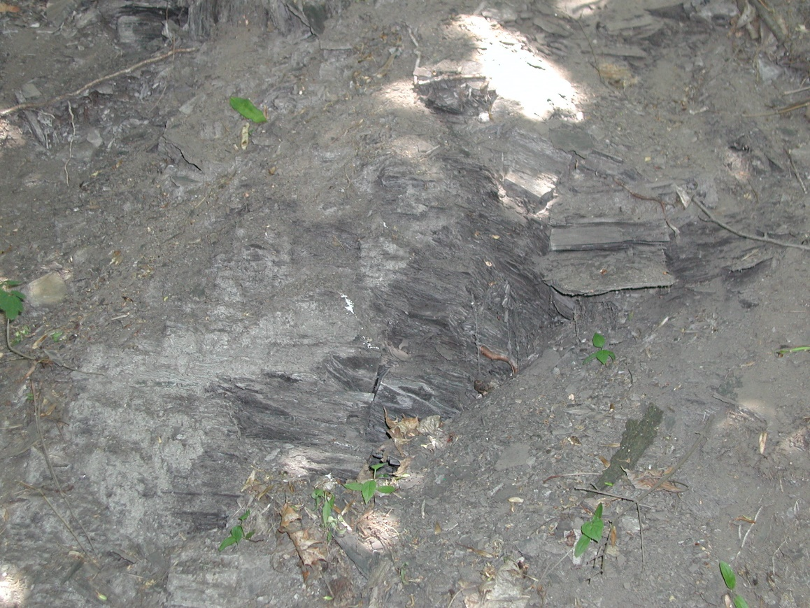
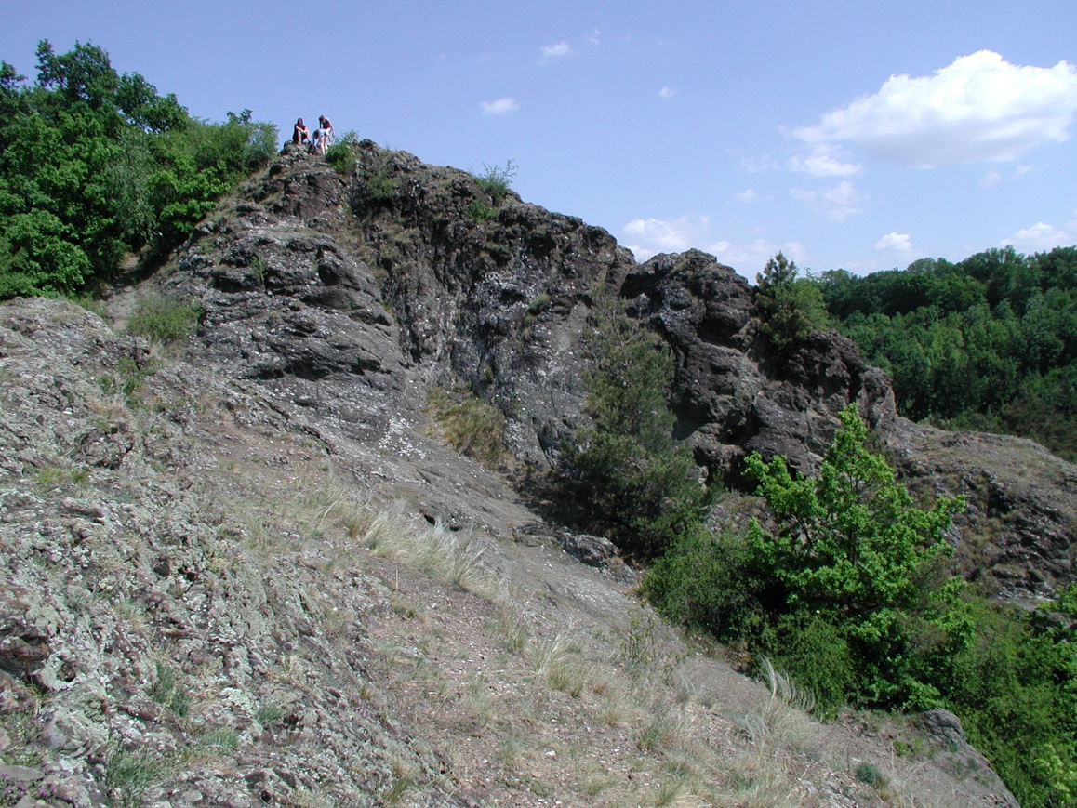

Slide 35
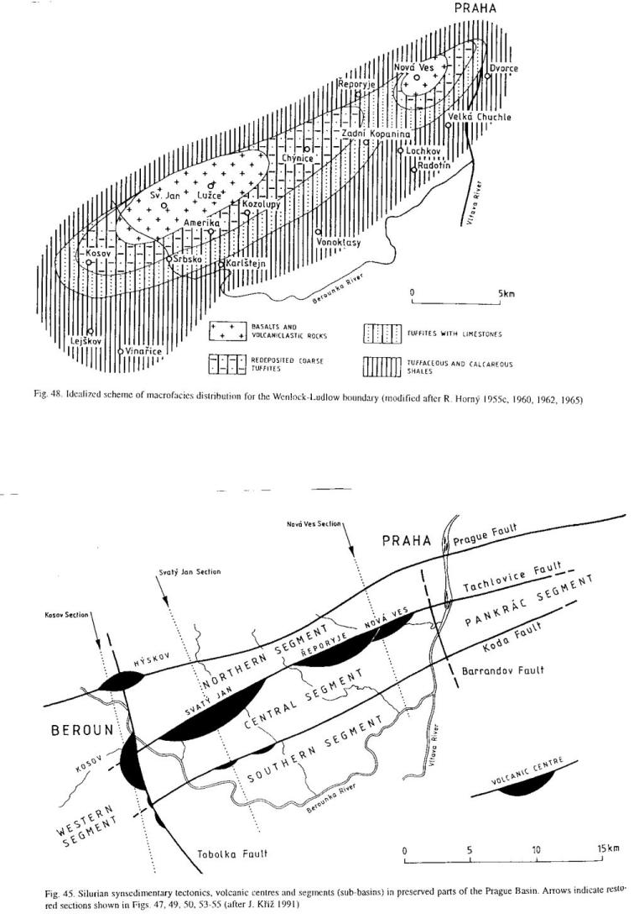
Silur v pražské pávi, facie, důležité zlomy

Slide 36
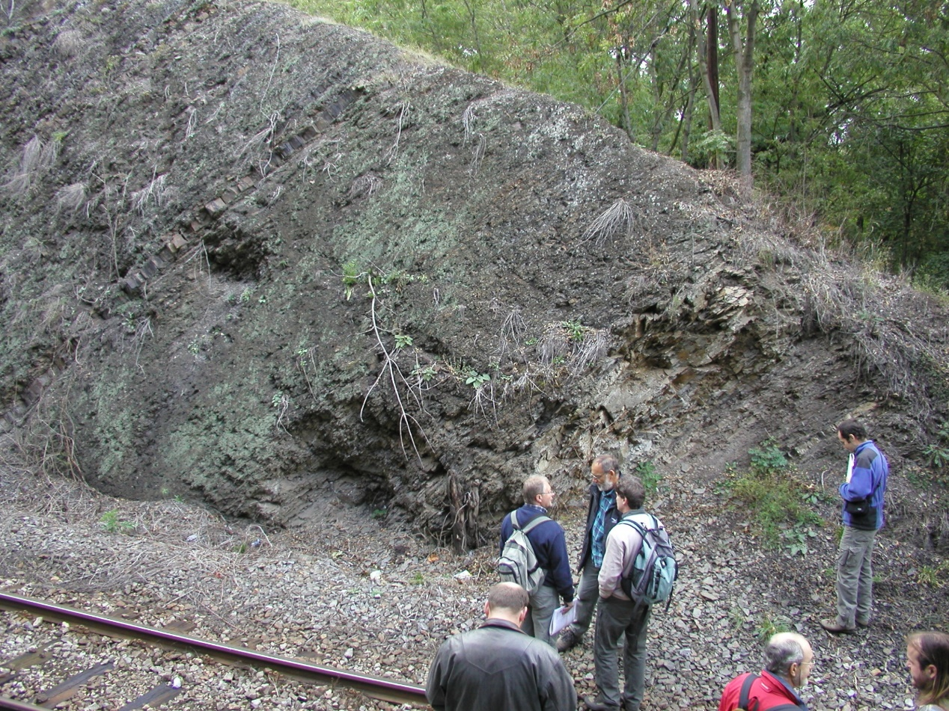
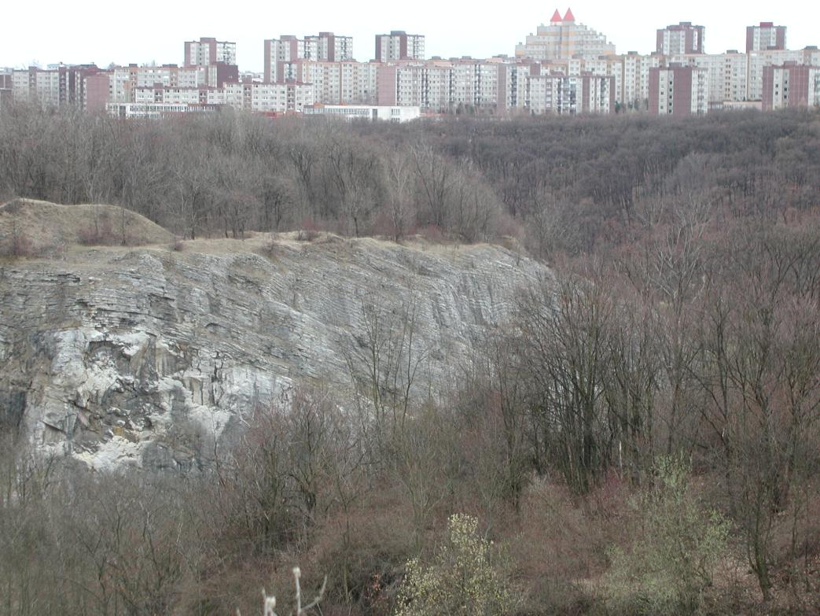
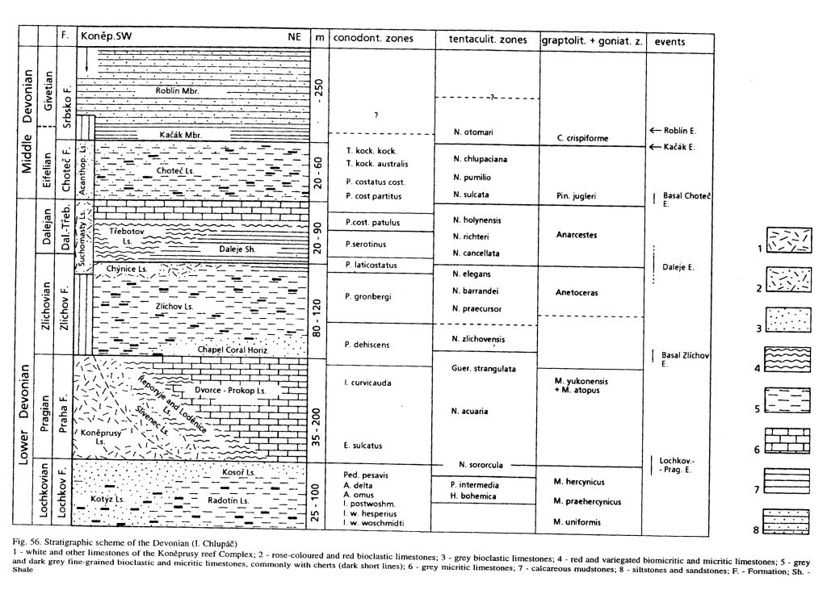
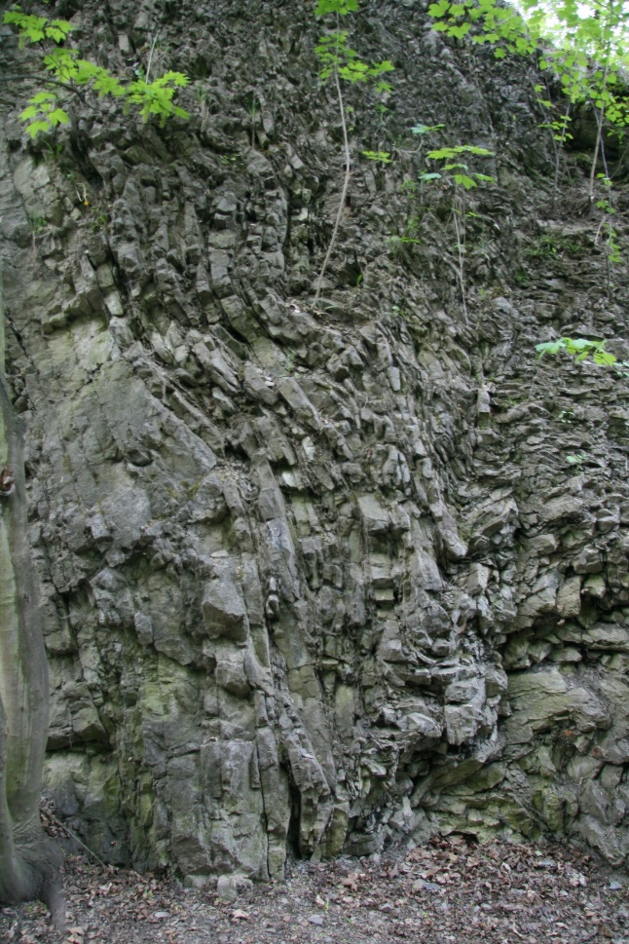
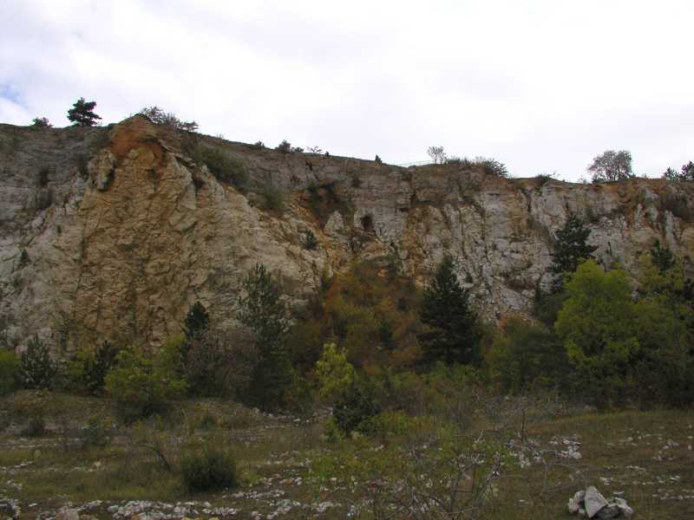
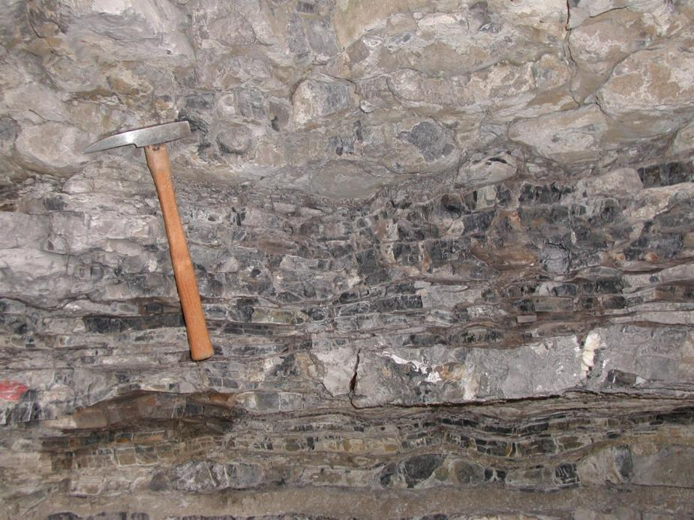
Litostratigrafické schema devonu pražské pánve

Slide 37
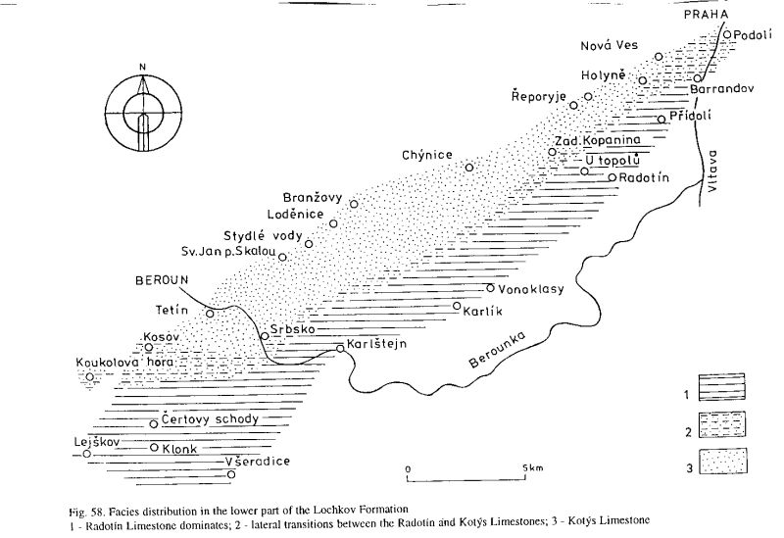
Litofaciální mapa lochkovského souvrství (sp. devon pražské pánve)

Slide 38
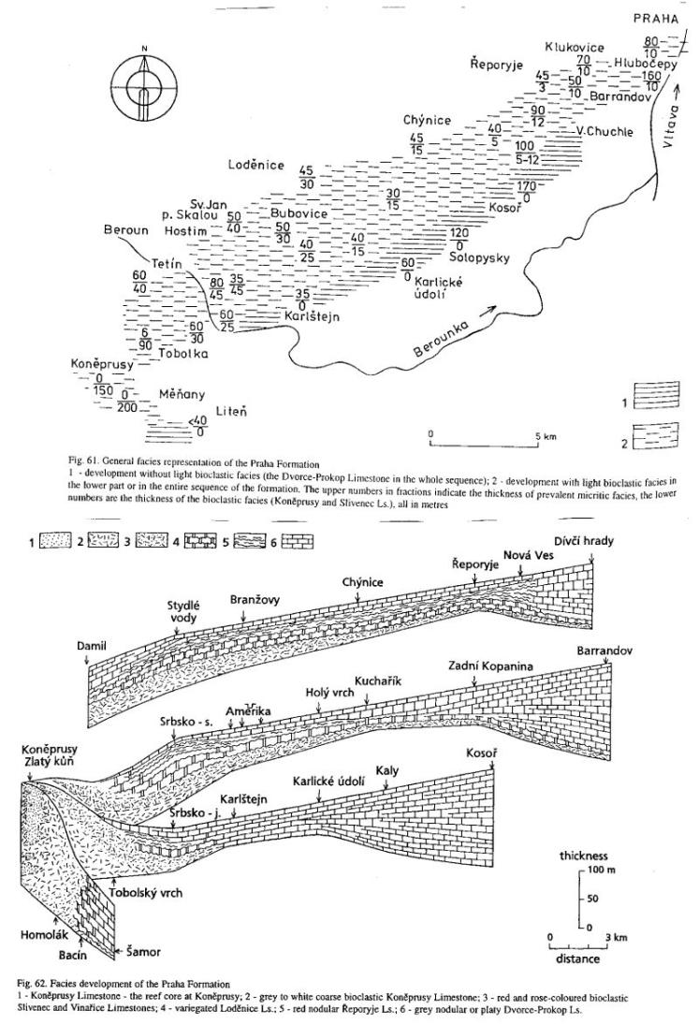
Litofaciální mapa a profily
Pražského souvrství (pražská p. Sp. devon)

Slide 39
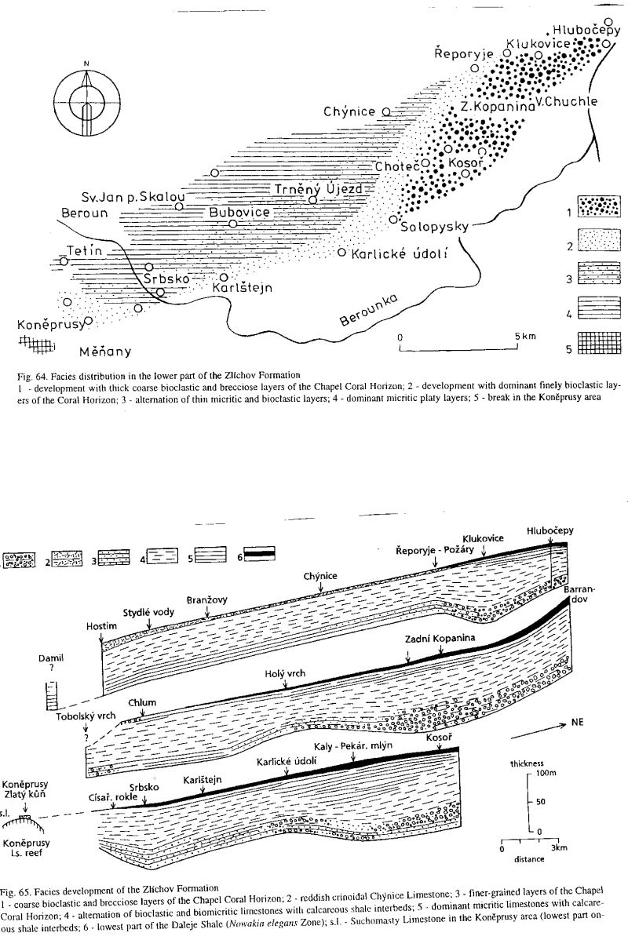
Litofaciální mapa zlíchovského souvrství pražské pánve (sp. devon)

Slide 40
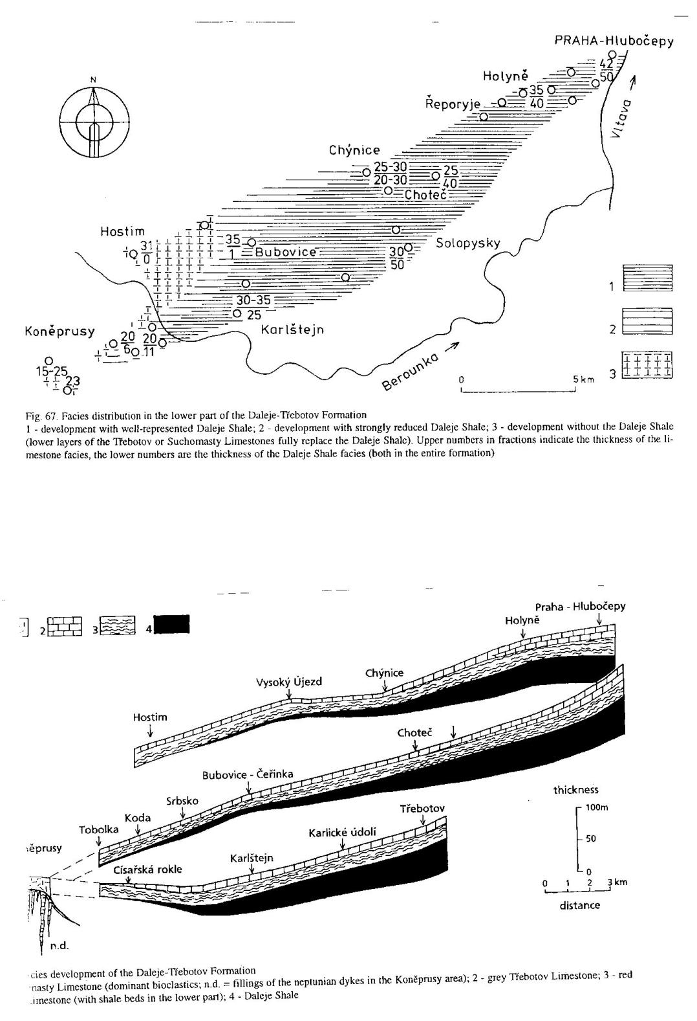
Litofaciální mapa
Dalejsko-třebotovského
s. Pražské pánve

Slide 41
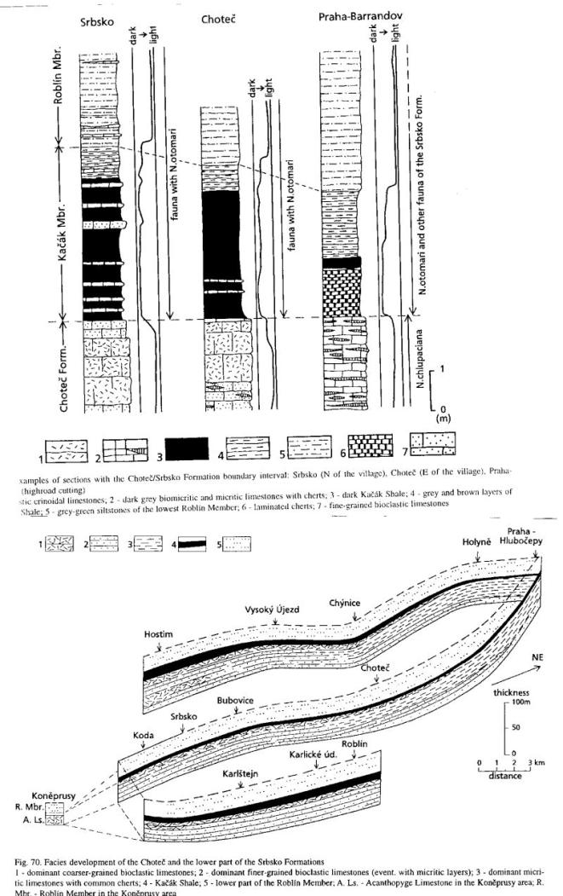
Chotečský event.
Hranice sp. a stř. devonu

Slide 42
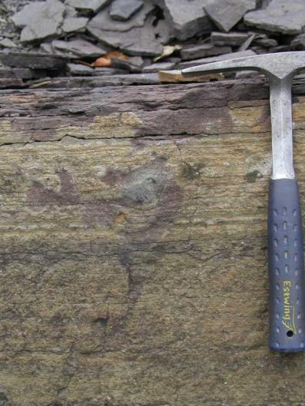

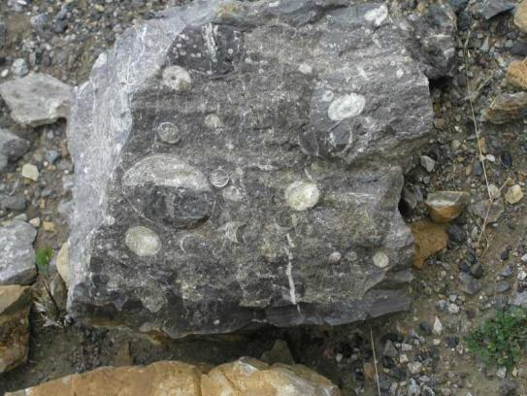
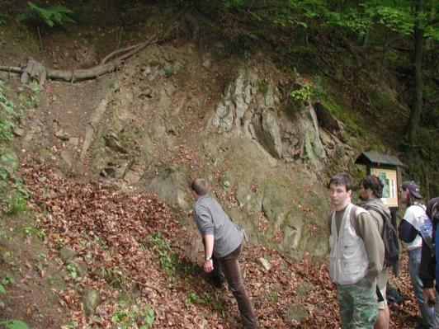
Horniny staršího paleozoika barrandienu
Dropstone, sv. ordovik,
Levín
Vápence koněpruského útesu,
Pražské s.
Silurské vápence
se schránkami Nautiloidů,
lom Kosov u Berouna
Transgrese kambria na sv. proterozoických břidlicích, Týřovice

Slide 43
Geologické poměry ostrovní zóny pláště středočeského plutonu
plášť středočeského plutonu (cca 350 – 330 Ma)
tvořen:
1. neoproterozoickými metasedimenty, metavulkanity
2. staropaleozoickými sekvencemi, které je možno rozčlenit do dvou cyklů: 1. kambrického 2. ordovicko-devonského
3. ortorulami (cca 370 Ma)
metamorfóza a deformace: u proterozoických jednotek slabá kadomská, silná LP-HT metamorfóza variská

Slide 44
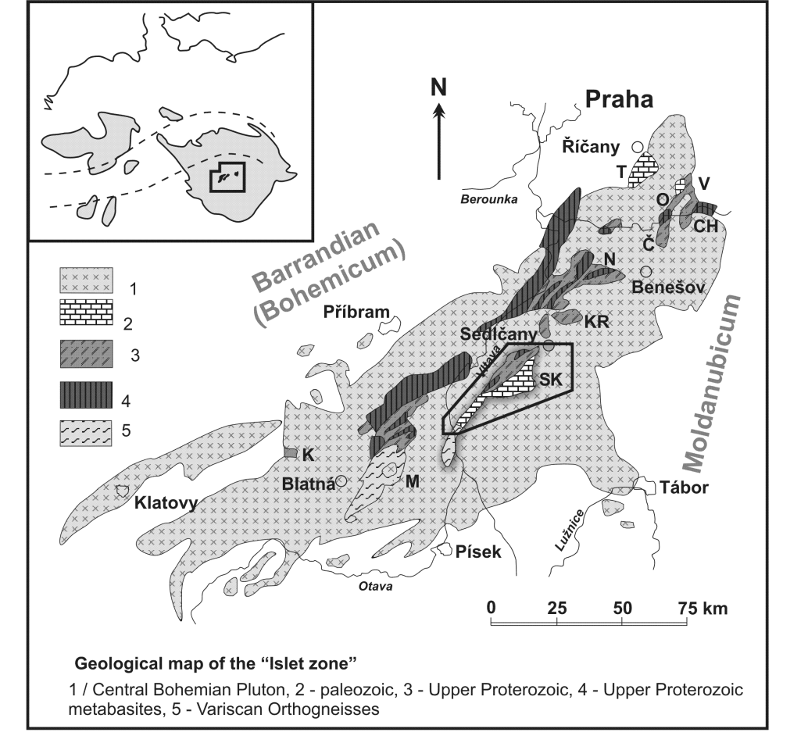
Geologická mapa OZ středočeského plutonu

Slide 45
Litostratigrafická korelace jednotek osrovní zóny středočeského plutonu

Slide 46

Litostratigrafické schema sedlčansko-krásnohorského ostrova

Slide 47

Paleozoikum Železných hor
Kambrium (stř.)
Pískovce, slepence, Břidlice,
CA vulkanity
(slabě met. - facie zel. břidlic)
Ordovik
Na bázi slepence pískovce (trem-arenig)
Křemenné s hematitem
Sv. ordovik
Tmavě šedé až černé grapt. Břidlice s polohami křemenců
Silur
Graptolitové břidlice, prachovce s chloritoidem
Devon
Krystalické vápence (vápenopodolská synklinála)

Slide 48






Železnohorské proterozoikum a paleozoikum
PK
Sovoluská skupina
(kambrium)
Chvaletická skupina
kambrium
Ordovik – silur, devon
Ohebské kryst.

Slide 49
Magmatismus TBO – (Neoproterozoikum až sp. karbon)
Neoproterozoiukum: Kralupsko – zbraslavská skupina, N, P MORB, - extenze, ? oc. Kůra v podloží prizmatu, submarinní
Davelské s. – CA – vytvoření ostrovního oblouku, intraoceánského – zrání do od IAT do felsických ryolitů a tufů (ca 600-560 Ma), subvulkanické Na granitoidy – trondhjemity
aktivní subdukce
doznívání vulkanismu v období sed. Stěchovické skupiny (zejména OZ, možná ZH)., boninitové žíly, Low-Ti bazalty.

Slide 50
Kambrický magmatismus a vulkanismus
Magmatismus při jz. části Barrandienu
CA charakteristika – derivovány z kůry CA složení, indikují rifting od Gondwany
Subaerický vulkanismus (křivoklátsko-rokycanské a strašické pásmo
Svrchnokambrický vulkanismus – 4-5 fází,
Od bazických po kyselé horniny (převažují lávy, ignimbrity, pyroklastika méně zastoupena).

Slide 51
Ordovicko-devonský vulkanismus
Vnitrodeskový, bazický převážně, N-MORB, P-MORB, alkalické bazalty, pikrity
Většinou alterované, výlevy převažují nad žilami a pyroklastiky,
Vrcholy ordovik, sv. silur,
Polštářové lávy, masivní bazalty (diabasy), hrz typ často přívodní dráhy
Vázán na pražskou pánev, téměř chybí v OZ, chybí i v ŽH

Slide 52

Ordovicko-devonský vulkanismus v Pražské p., OZ a Železných horách
Ultramafické pikrity a pikrobazalty (vysoký stupeň
parc. tavení pláště).
Submarinní bazický vulkanismus, intradeskový,
(tholeiitické a alkalické bazalty)
Subaerický CA vulkanismus, tavení kůry (prot. droby)

Slide 53

Kambrický vulkanismus – rozšíření, chemismus

Slide 54

Ordovický vulkanismus – chemismus - rozšíření

Slide 55

Silurský vulkanismus – chemismus, rozšíření

Slide 56
Chemismus silurských bazaltů

Slide 57
Chemismus silurských bazaltů

Slide 58
Geotektonické prostředí vzniku silurských bazaltů

Slide 59

Kambroordovický bazický a kyselý plutonismus

Slide 60

Pre-Variský magmatismus uvnitř a při okrajích TBO

Slide 61

Kambroordovický a variský magmatismus
Karlovarský (323 – redwitzity),
tepelská ortorula /503 Ma)
hanovský
borský (326 Ma– baz. Zóna)
lestkovský (511 Ma)
rozvadovský (310 Ma
kladrubský
drahotín
Stodský (522 Ma)
Mutěnín (325) – Dörr – (340 Ma)
poběžovický
Kdyňský masiv
(523 Ma)
´js

Slide 62
Variský magmatismus v TBO
Hlubinný: plutony na kontaktu s moldanubickou oblastí a částečně též sasko-durynskou (karlovarský pluton a jeho výběžky)
Plutony uvnitř TBO (čistecký, štěnovický), stáří plutonů pod křídou většinou neznámé),
Z hlediska stáří tři skupiny 370-360 – čistecký, štěnovický pluton, ortoruly v plášti SCP,
CA-granitoidy SCP – ca 350 (sázavská suita)- tonality, gabra
Granodiority, melagranity, S-granity – 345-335 Ma,
Durbachity ca 345-335 Ma

Slide 63
Pre-Variský a variský magmatismus uvnitř a při okrajích TBO

Slide 64

Variský magmatismus - středočeský pluton (včetně starosedelských a mirotických ortorul

Slide 65

SCP- hlavní typy granitoidů
351
355 Ma
341 Ma
347+-2
343 Ma
345
349 +-6
346+-2

Slide 66

Radiometrická mapa SCP

Slide 67

Chemismus graitoidů SCP

Slide 68

Posloupnost intruzí SCP na základě vztahů v terénu (intersekce, uzavřeniny)

Slide 69

Železnohorský pluton
Intruduje do styku TBO, a Moldanubické oblasti a hlinské zóny)
Severní část- granity (křižanovická žula, subvulkanity porfyry,
Následuje pás bazik s relikty pláště
(strarší granodiority, gabra)
II a- mladší granodiority
Nejjižnější část subvulkanity, granity, granodiority, hojné kry pláště
(všeradovský komplex), žíly porfyrů neznámého stáří.
341
cca 340 Ma
343
#346 Ma
~ 360 Ma

Slide 70

Železnohorský pluton (podle Š. Táborské et al.)
343 Ma
341 MaA
343Ma
346Ma

Slide 71
Geologická mapa Železných hor
s vyznačením stáří pre-Variských
(chvaletický masiv a
variských intruzi (nasavrcký masiv

Slide 72

Shrnutí stratigrafie a danamického vývoje TBO

